Slide 1


Inventario cíclico
|

Slide 2
Descripción del proceso
Beneficios
El proceso de inventario cíclico es un método donde el inventario es contado en intervalos regulares dentro de un año fiscal.
Los intervalos dependen del indicador de conteo cíclico asignado en el maestro de materiales.
El inventario cíclico permite el conteo de artículos que tienen mayor movimiento.
Visión transparente de stock disponible
Tratamiento eficiente de ajustes de stock
Roles organizacionales
Almacenista
Jefe de almacén
Costos

Slide 3
Premisas, comentarios, funcionalidad y/o reglas de negocio del cliente
Agregar premisas, comentarios, funcionalidad y/o reglas del negocio específicas del cliente

Slide 4
Agregados funcionales y/o interfaces
Agregar los agregados funcionales y/o interfaces que interactúan en este proceso

Slide 5
Inventario Cíclico
Inventario Físico
Programa de Inventario Cíclico
Almacenista
Conteo Físico
Documento de Inventario Físico
MICN
Generar e Imprime Documentos
Requiere Cálculo
ABC Materiales
MIBC
Calculo de ABC
Si
MI04
Captura Conteo
No
Conteo
Programado
Actualizar
ABC Manual
MI05
Modificar Captura
Si
No
No
Si
MI20
Análisis de la Diferencias
Conteo Físico
Conteo Físico
MIBC / MM02
Modificar Indicadores ABC
Jefe Almacén
No
Aceptar Conteo
Aceptar Conteo
No
Si
Si
Costos
MI20
Contabilizar Inventario Cíclico
Ajuste de Inventario
MMBE
Análisis de la Diferencias
MI10
Captura y Contabilización
Ajuste de Inventario
Plan de requerimiento de necesidades MRP
Notes:
5

Slide 6
Aceptación del plano de negocio
Inventario Cíclico
Firma del Key User
Firma del Consultor
<Nombre del usuario clave>
<Nombre del usuario clave>

Slide 7
Simbología
Símbolo | Definición | Símbolo | Definición
 | Proceso vinculado. Existe un diagrama a detalle de este proceso. |  | Conector . Conecta pasos específicos del proceso.
 | Actividad manual. Cubre un paso del proceso realizado manualmente por el usuario fuera del sistema. |  | Evento o actividad externa al proceso.
 | Actividad en SAP. Cubre un paso del proceso realizado en el sistema SAP, especifica una transacción a utilizar. |  | Decisión. Identifica una decisión a ser tomada por el usuario en el proceso lo cual deriva en diferentes actividades a realizar.
 | Impresión. Identifica un documento impreso (ej. Reporte, forma) |  | Engloba actividades / transacciones relacionadas
 | Actividad agregado funcional/interface. Cubre un paso del proceso realizado en el sistema SAP con un agregado funcional o a través de una interface desarrolada. |  | Flujo a seguir. Identifica la secuencia normal de pasos a seguir en el proceso

Slide 8
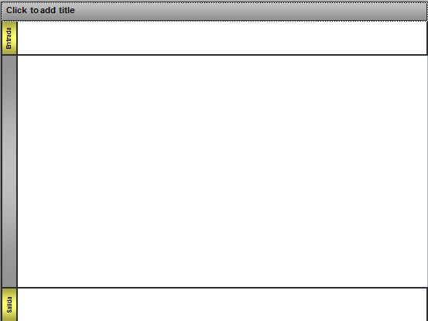
Descripción del layout
Título del diagrama
Entradas del proceso: Identifica procesos, eventos y/o actividades externas que influyen en el curso de eventos del escenario.
Roles responsables: Identifica un rol de usuario, unidad organizacional o grupo que es responsable de la ejecución de los pasos englobados en el renglón.
Flujo del proceso. En este espacio se encuentran los pasos fuera y dentro del sistema, decisiones, otros procesos a ser ejecutados por los roles responsables
Salida del proceso. Identifica el fin del procesos o la salida a otros procesos, eventos y/o actividades.

